Slide 1




операционная система лабораторная работа 8
Зевде Эйоб Аманте
1032205620
Нпи-01

Slide 2
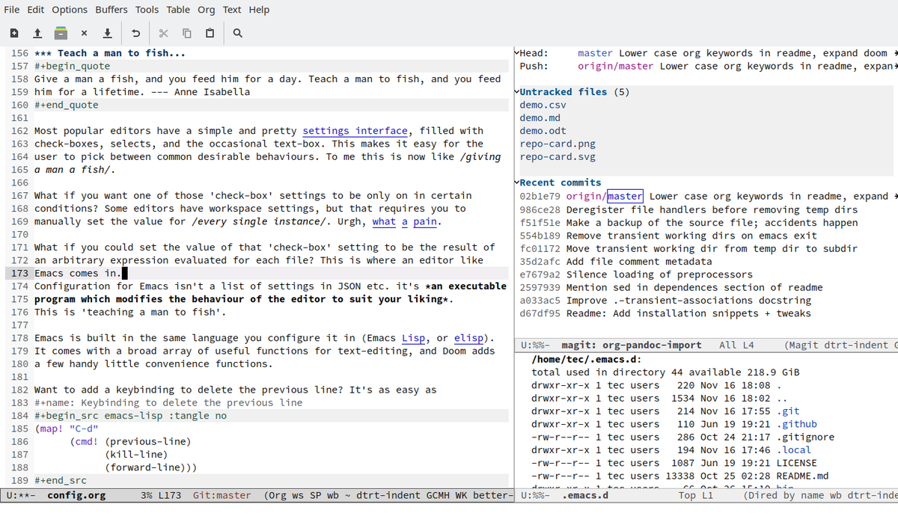
Познакомиться с операционной системой Linux. Получить практические навыки работы с редактором vi, установленным по умолчанию практически во всех дистрибутивах.
Единая спецификация UNIX определяет vi, поэтому он должен быть в каждой соответствующей системе. vi до сих пор широко используется пользователями операционных систем семейства Unix.

Slide 3
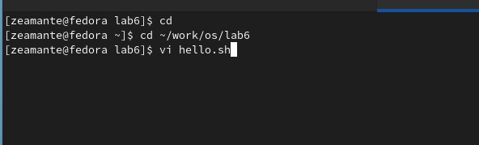
Познакомиться с операционной системой Linux. Получить практические навыки работы с редактором vi, установленным по умолчанию практически во всех дистрибутивах.
⦁ Перешли во вновь созданный каталог
⦁ Перешли во вновь созданный каталог

Slide 4
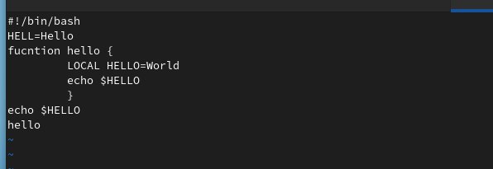
Познакомиться с операционной системой Linux. Получить практические навыки работы с редактором vi, установленным по умолчанию практически во всех дистрибутивах.
⦁ Нажали клавишу «i» и ввели следующий текст:
#!/bin/bash
HELL=Hello
function hello {
LOCAL HELLO=World
echo $HELLO
}
echo $HELLO
hello

Slide 5
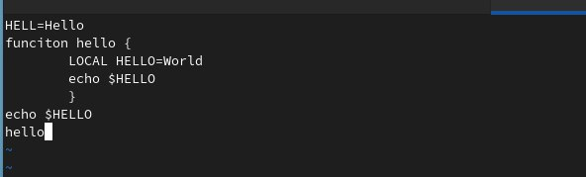
Познакомиться с операционной системой Linux. Получить практические навыки работы с редактором vi, установленным по умолчанию практически во всех дистрибутивах.
⦁ Нажали клавишу «Esc» для перехода в командный режим после завершения ввода текста.
⦁ Нажали «:» для перехода в режим последней строки и внизу моего экрана появилось приглашение в виде двоеточия.

Slide 6
⦁ Перешли в режим вставки и заменили на HELLO. Нажали «Esc» для возврата в командный режим.
⦁ Установили курсор на четвертую строку и стерли слово LOCAL.
⦁ Перешли в режим вставки и набрали: «local»; нажали «Esc» для возврата в командный режим.
⦁ Установили курсор на последней строке файла. Вставили после неё строку, содержащую «echo $HELLO».
⦁ Нажали «Esc» для перехода в командный режим.
⦁ Удалили последнюю строку.
⦁ Ввели команду отмены изменений «u» для отмены последней команды.
⦁ Ввели символ «:» для перехода в режим последней строки. Записали произведённые изменения и вышли из vi.
Текст слайда

Slide 7

Спасибо за внимание

